Slide 1
화면설계
박준우

Slide 2
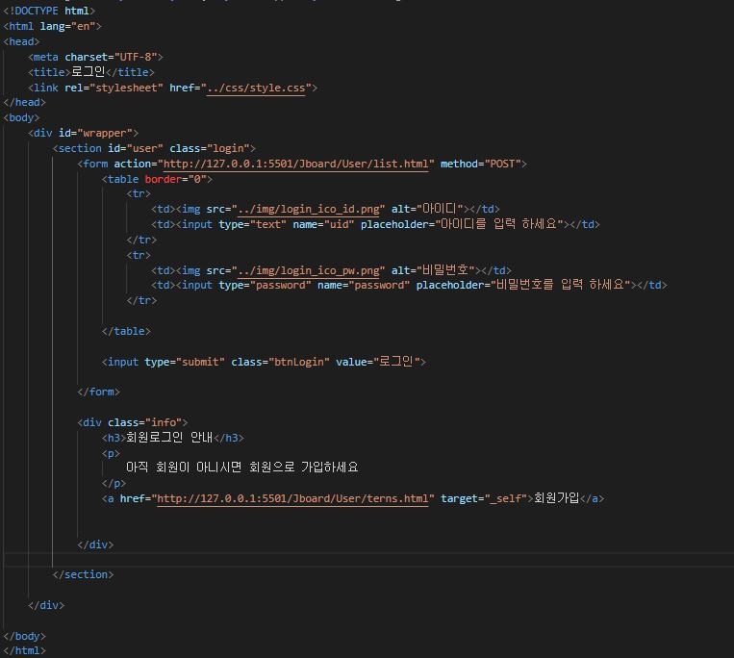
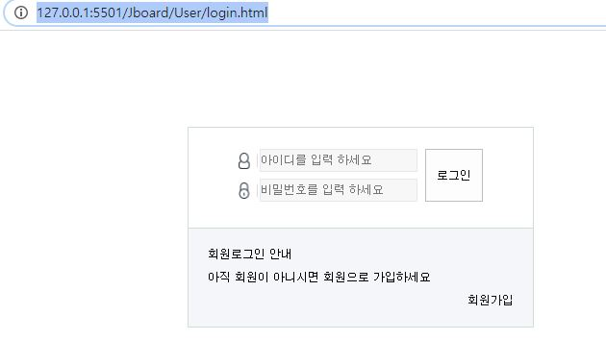
Login 화면
로그인 화면 출력 결과입니다.
로그인 소스코드입니다.

Slide 3
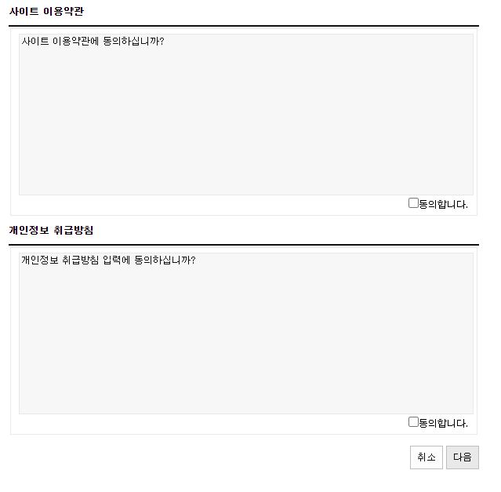
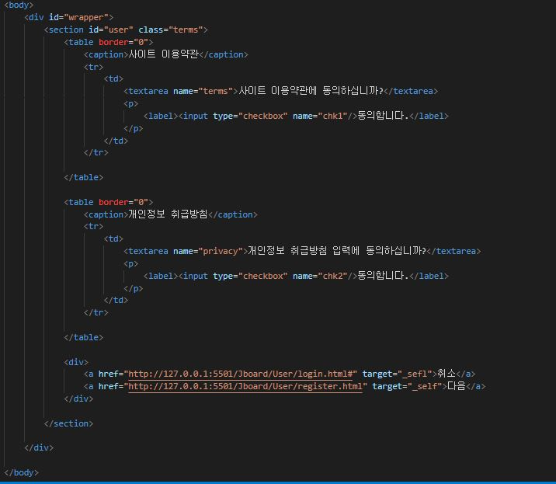
Terms(이용약관) 화면
Terms(이용약관) 소스코드 입니다.
Terms(이용약관) 출력화면입니다.

Slide 4
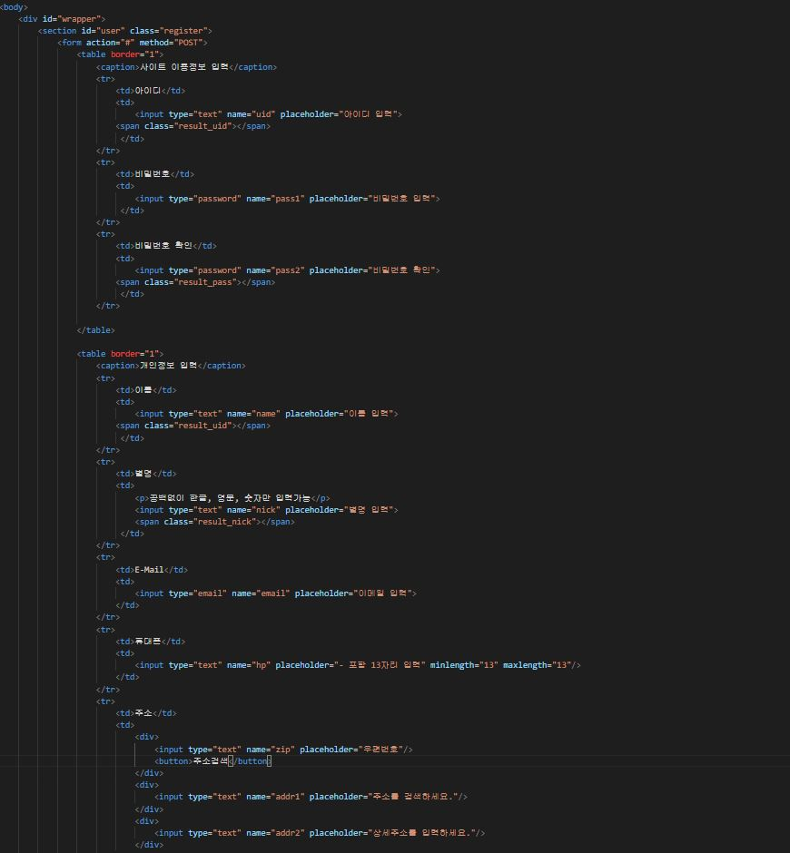
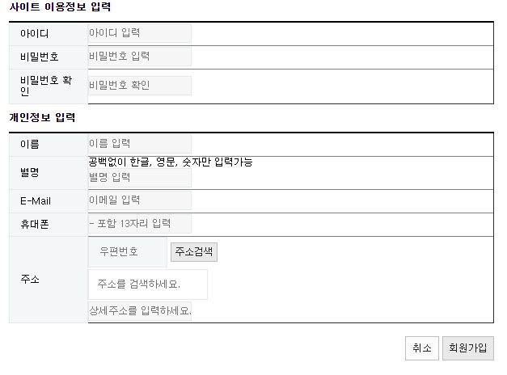
Register(이용정보) 화면
Register(이용정보) 결과 화면입니다.
Register(이용정보) 소스코드입니다.

Slide 5
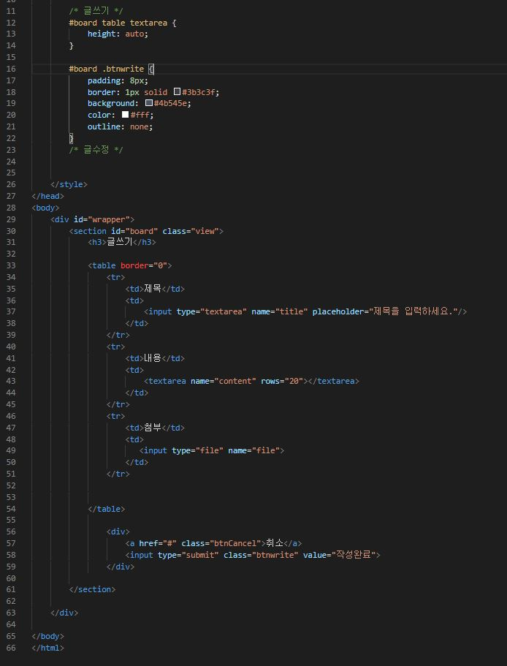
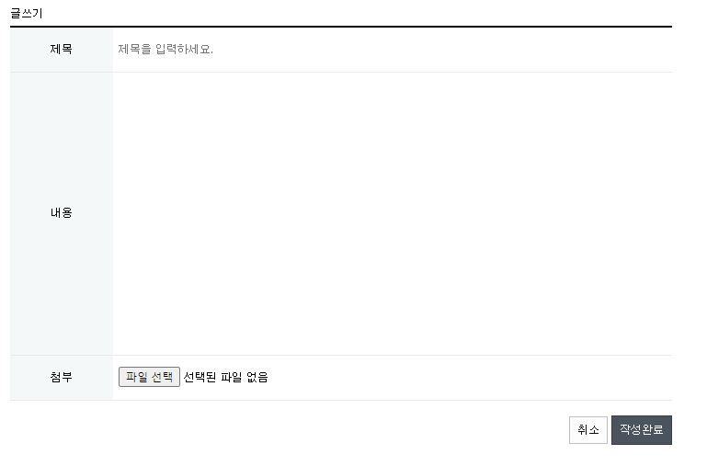
Write(글쓰기) 화면
Write(글쓰기) 화면 결과입니다.
소스코드 및 스타일 입니다.

Slide 6
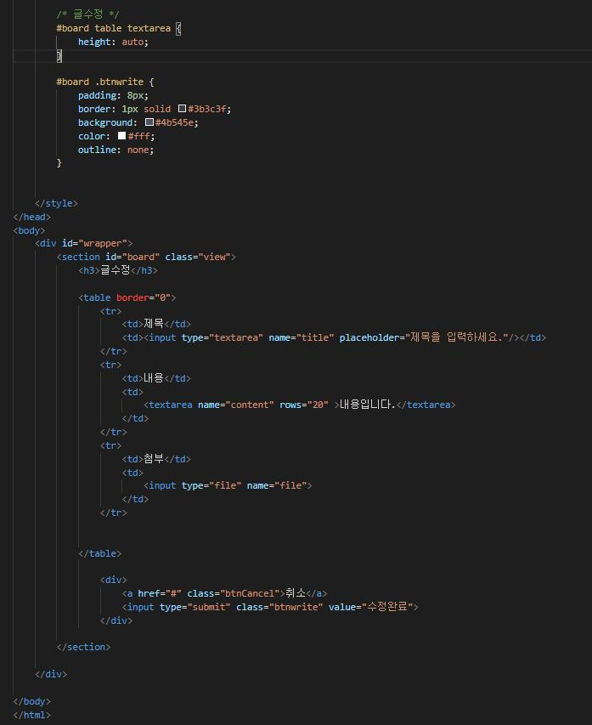
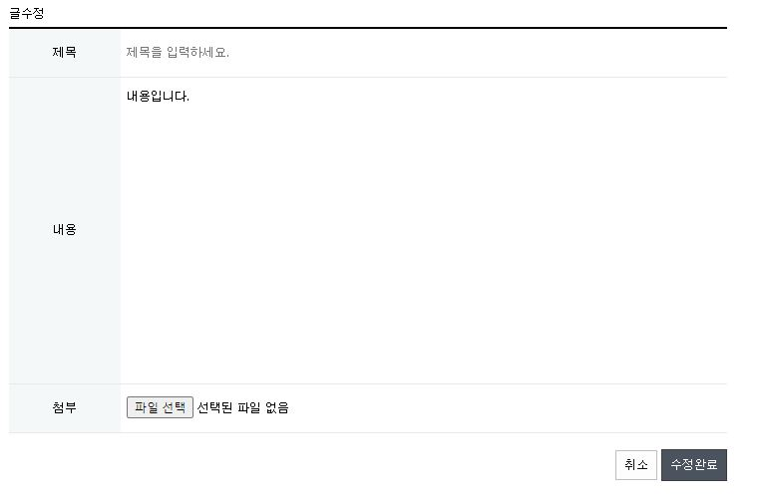
Modify(글수정) 화면
Modify(글수정) 화면 결과입니다.
소스코드 및 스타일 입니다.

Slide 7
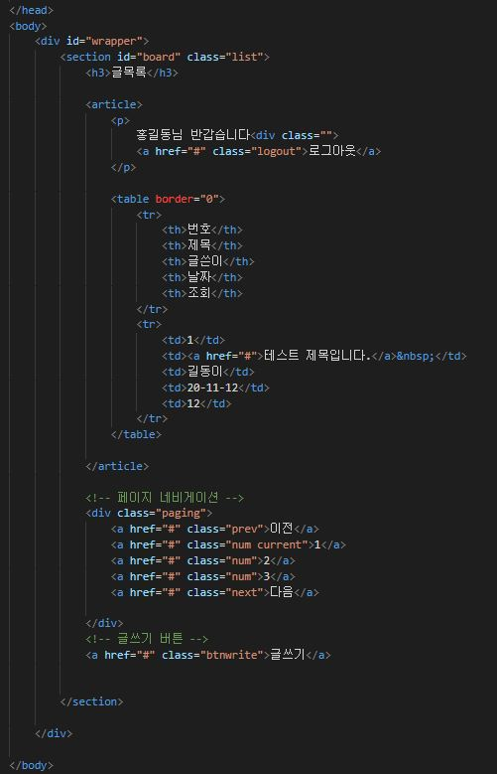
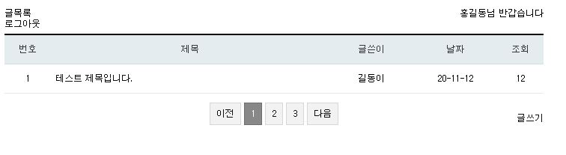
List(글목록) 화면
List(글목록) 결과 화면 입니다.
List 소스코드 입니다.

Slide 8
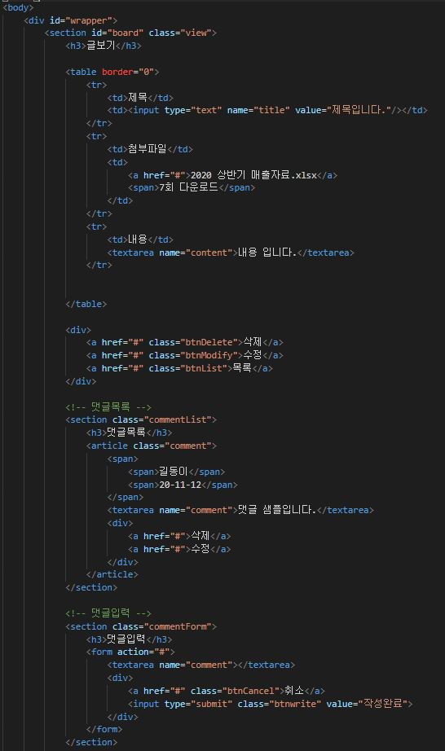
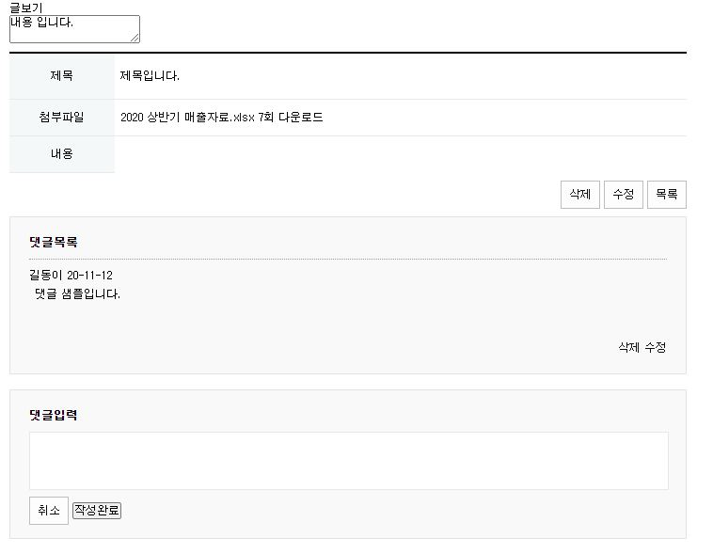
View(글보기) 화면
View(글보기) 화면 및 소스코드 입니다.

Slide 9
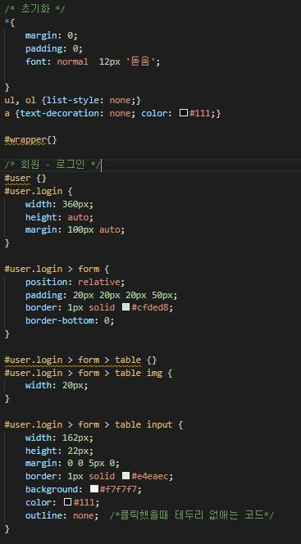
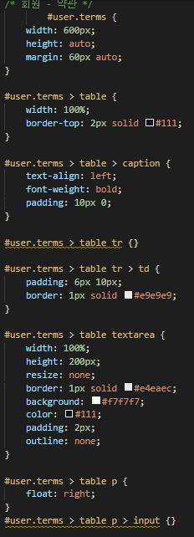
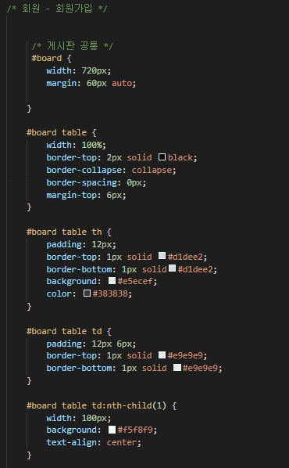
화면구현 CSS Style
CSS소스코드가 많아 자세한 내용은 https://github.com/blacktdown/Html/blob/master/Jboard/CSS/style.css 에 있습니다.

Slide 10
감사합니다.

